Slide 1
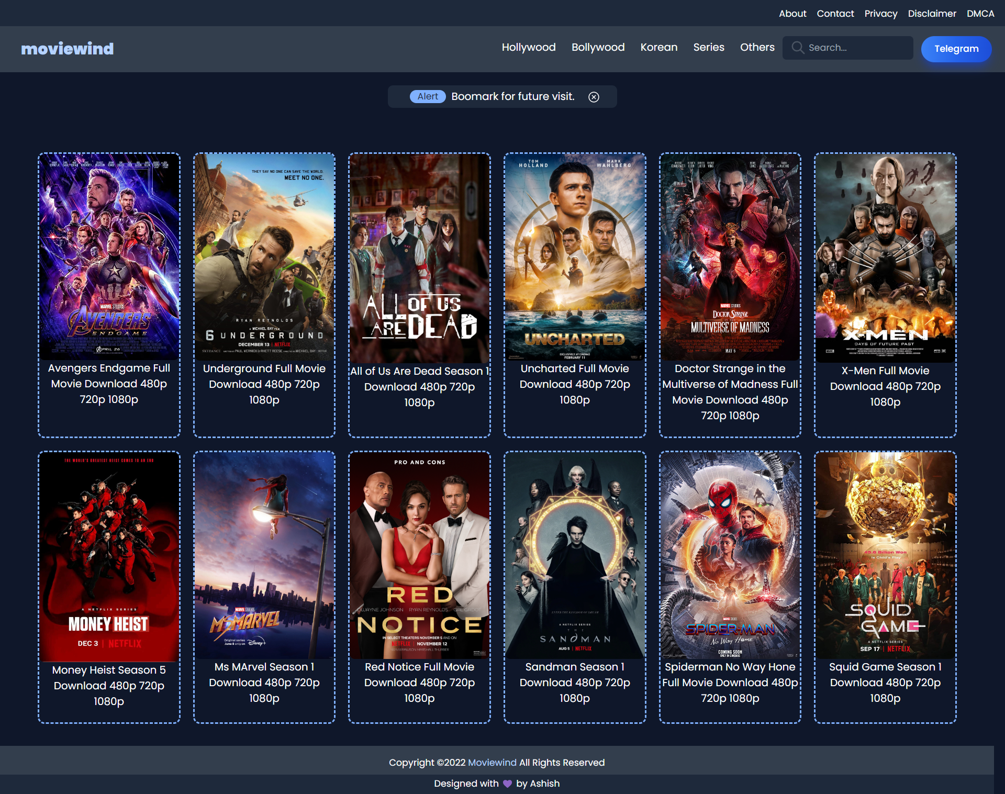
MovieHeaven verkoop en verhuur van films
Ayse Uckuyulu

Slide 2
Kort uitleg
Website films kopen en huren
Breed aanbod films, gebruiksvriendelijke interface
Eenvoudig legaal films, zonder fysieke winkelbezoeken.

Slide 3
Vroegere situatie
Fysieke winkels of ouderwetse DVD-verhuur
Beperkt aanbod, geen 24/7 beschikbaarheid, logistieke problemen
Online platform biedt gemak, een groter aanbod en directe toegang tot films.

Slide 4
Doel van het project
Online verkoop & verhuur van films via een gebruiksvriendelijke website
Gebruikersgemak en efficiëntie verbeteren → eenvoudige navigatie & zoekfuncties
Overzichtelijke en aantrekkelijke interface

Slide 5
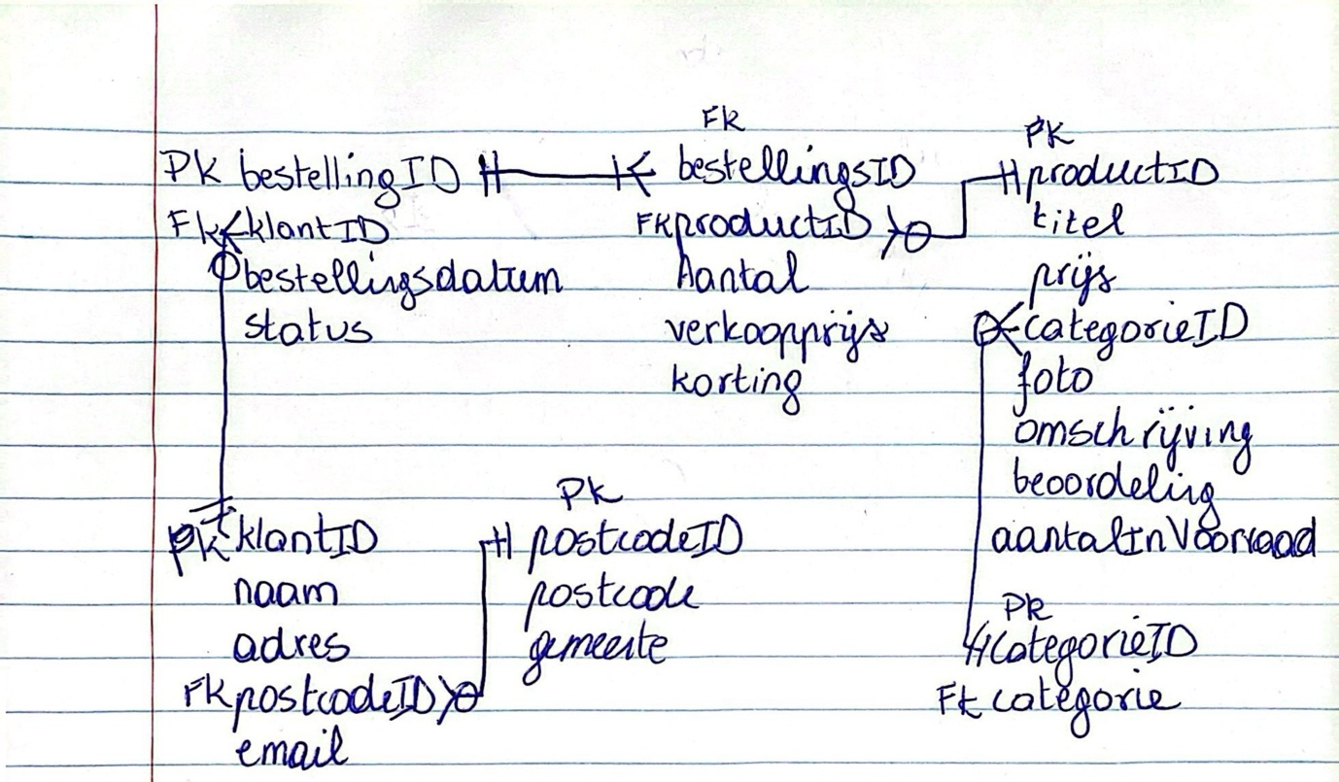
Voorstelling tabellen

Slide 6
Wat heb ik bereikt?
Admins kunnen nieuwe klanten en films toevoegen of wijzigen
Je krijgt een overzicht van alle films en klanten
Adminpagina is beveiligd met een inlogsysteem
Je krijgt filteropties
Je kunt films opzoeken
Klanten kunnen inloggen of registreren
Klanten kunnen hun gegevens aanpassen en hun bestellingen zien

Slide 7
Wat heb ik bijgeleerd?
Werken met een beheersysteem
Foto's kunnen tonen en toevoegen

Slide 8
Vragen?

